Slide 1
SOCIÁLNÍ PROBLÉMY
Závislosti, digitální svět a sociální problémy

Slide 2
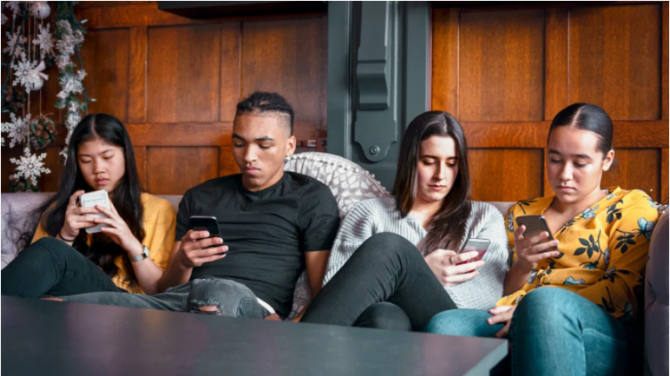

Slide 3
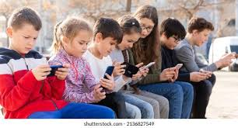

Slide 4
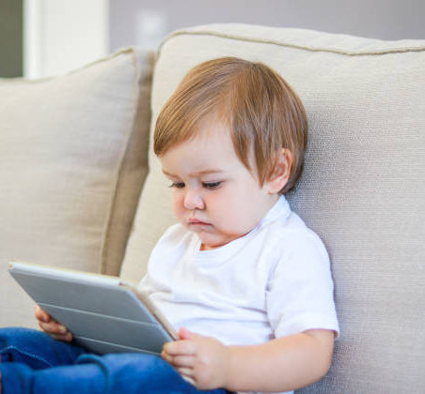
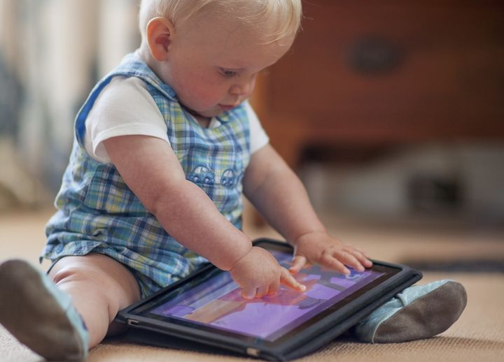
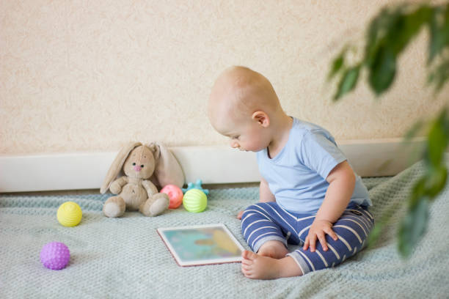

Slide 5
V čem vidíte příležitosti a hrozby digitálních technologií v řešení či způsobování sociálních problémů?
příležitosti
hrozby
?
?

Slide 6
Je více či méně obyvatel planety, kteří mohou být online?

Slide 7
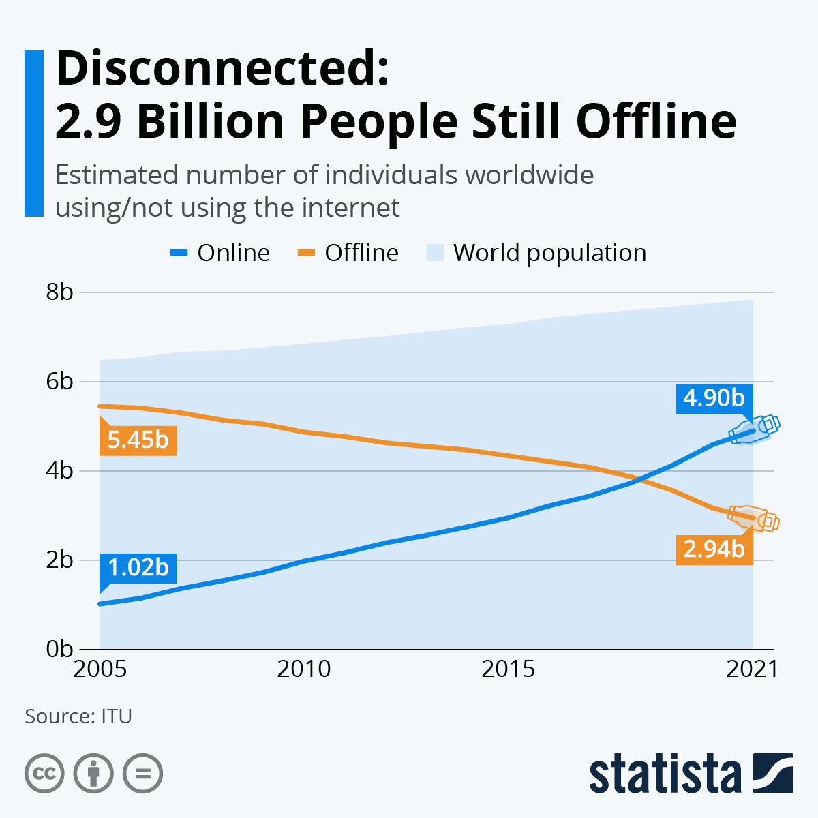
https://www.statista.com/chart/26326/number-of-internet-user-and-non-users-worldwide/

Slide 8
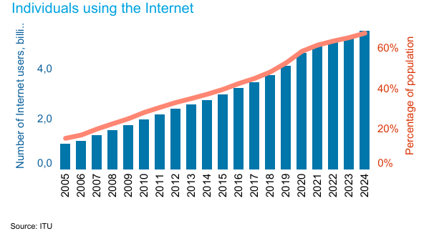

Slide 9
Jak ICT ovlivňuje existující nerovnosti?
?

Slide 10
Digital divide
= nerovnoměrné rozdělení přístupu k informačním a komunikačním technologiím (ICT), rozdíl mezi demografickými skupinami a regiony, které mají přístup k informačním a komunikačním technologiím a těmi, které jej nemají nebo mají omezený přístup.
Většina těch, kteří nemají přístup k internetu se nachází v rozvojových zemích a velkou část z nich tvoří ženy.
Výrazně lepší přístupu je ve městech.
O něco větší digitální gramotnost mužů.
>>> Reprodukce globálních nerovností
Vliv na: sociální kapitál, ekonomickou nerovnost, vzdělání, příležitosti...

Slide 11
Digitální propast (digital divide) - nerovnoměrné rozdělení přístupu k informačním a komunikačním technologiím (ICT) zahrnuje:
1. Přístup k technologiím (dostupnost i kvalita)
2. Ekonomické faktory
3. Vzdělání a dovednosti
4. Sociální a kulturní faktory
5. Politické a infrastrukturní faktory

Slide 12
Digitální vyloučení v Česku dle projektu Česko.Digital 2023
Digitálně vyloučené osoby: lidé kteří v posledním roce nepoužili internet a zároveň nemají znalosti práce s počítačem (a dalšími digitálními technologiemi): 700.000 (o něco větší číslo PAQ -17 % dospělých)
Osoby ohrožené digitálním vyloučením: lidé ti, kteří splňují jen jednu z podmínek digitálního vyloučení a dále respondenti ve věku 15–79 let, kteří sice mají alespoň částečné znalosti práce s počítačem, ale internet nevyužili v posledních dvou měsících, případně jej nevyžívají jako informační a komunikační kanál nebo nepoužívají sofistikovanější služby jako je internetové bankovnictví, online nakupování atd.: 1 mil. osob
Nejvíc ohrožené osoby: osamělí senioři a seniorky a starší lidé žijící ve vyloučených lokalitách, děti mezi 12 – 18 lety, kteří vyrůstají ve ztížených sociálních a ekonomických podmínkách, či dospělí lidé trpící sociálním vyloučením spojeným s chudobou, nezaměstnaností, problémy s bydlením či diskriminací.
Ale: málo dat, digitálně vyloučené neumíme dobře identifikovat, neznáme jejich potřeby
Zdroje: https://blog.cesko.digital/2023/09/V_Cesku_chybi_data_o_digitalne_vyloucenych_osobach.Vyzkum_Cesko_Digital_prinasi_odpovedi
Čtvrtina obyvatel má problém s online komunikací s úřady. Jak v Česku vypadá digitální vyloučení

Slide 13
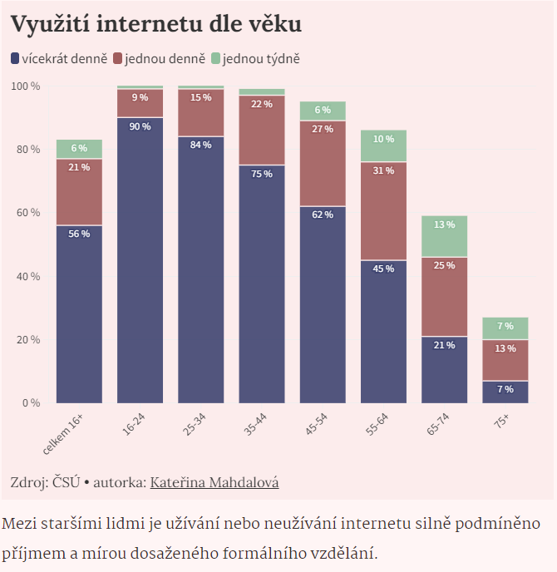
Zdroj: https://www.seznamzpravy.cz/clanek/fakta-koho-se-tyka-digitalni-vylouceni-stat-to-nevi-232840

Slide 14
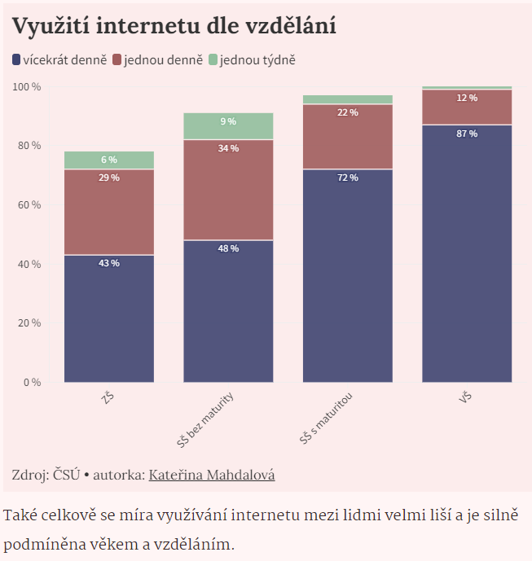
Zdroj: https://www.seznamzpravy.cz/clanek/fakta-koho-se-tyka-digitalni-vylouceni-stat-to-nevi-232840

Slide 15
Přístup ke komunikačním a informačním technologiím vede i k řadě problémů…

Slide 16
Závislost…
…je stav, kdy je někdo podmíněn nějakou okolností nebo situací, kterou potřebuje (nebo si myslí, že ji potřebuje) ke své existenci.
Např. závislost na hraní her WHO klasifikovala již jako nemoc

Slide 17
Digitální závislost
Stav, kdy jedinec vykazuje kompulzivní potřebu používat digitální technologie, což negativně ovlivňuje jeho každodenní život a fungování.
Klíčové charakteristiky:
Kompulzivní chování: Neustálé nutkání používat digitální zařízení nebo aplikace.
Ztráta kontroly: Neschopnost omezit nebo regulovat používání digitálních technologií.
Negativní důsledky: Zhoršení fyzického, psychického a sociálního zdraví.

Slide 18
Jaký je rozdíl mezi běžným užíváním digitálních technologií a závislostí?
?

Slide 19
Rozdíl mezi běžným užíváním a závislostí:
Závislost je charakterizována neschopností přestat používat technologie navzdory negativním důsledkům.

Slide 20
Přehled hlavních typů digitálních závislostí
Závislost na sociálních sítích (více viz dále):
Popis: Nadměrné používání platforem jako Facebook, Instagram, Twitter.
Příznaky: Neustálé kontrolování notifikací, potřeba lajků a komentářů a sdílení pro pocit uznání, zanedbávání reálných vztahů, úzkost nebo podrážděnost při nemožnosti přístupu k sociálním sítím.
Závislost na online hrách:
Popis: Kompulzivní hraní online her, často multiplayerových (např. Fortnite, World of Warcraft).
Příznaky: Dlouhé hodiny strávené hraním, často na úkor spánku a povinností, zanedbávání povinností a/či osobní hygieny a zdraví , sociální izolace, upřednostňování virtuálních vztahů před reálnými, někdy agresivita nebo podrážděnost při nemožnosti hrát.
Závislost na internetu:
Popis: Nadměrné surfování po internetu, často bez konkrétního cíle, popřípadě kompulzivní online nakupování.
Příznaky: Prokrastinace, ztráta času, neschopnost odpojit se a omezit čas strávený online nebo nakupováním.
Závislost na chytrých telefonech:
Popis: Neustálé používání chytrého telefonu pro různé účely (sociální sítě, hry, aplikace) i když není třeba, úzkost nebo podrážděnost při nemožnosti použít telefon, zanedbávání reálných interakcí a povinností.
Příznaky: Fyzické problémy (např. bolesti krku), úzkost při nemožnosti použít telefon, narušení spánku.
+ kombinace

Slide 21
Digitální závislosti versus další závislosti (např. na látkách)
V čem se liší? V čem jsou podobnosti?

Slide 22
Digitální závislosti versus další závislosti (např. na látkách)
Podobnosti:
Kompulzivní chování: Stejně jako u závislostí na látkách, digitální závislosti zahrnují nutkavé chování.
Ztráta kontroly: Neschopnost omezit nebo regulovat používání digitálních technologií.
Negativní důsledky: Fyzické, psychické a sociální problémy.
Rozdíly:
Fyzické účinky: Zatímco závislosti na látkách mají přímé fyzické účinky (např. poškození orgánů), digitální závislosti mají spíše nepřímé fyzické důsledky (např. problémy se zrakem, bolesti zad).
Sociální vnímání: Digitální závislosti jsou často méně stigmatizovány než závislosti na látkách.
Přístup k léčbě: Metody léčby se liší, přičemž digitální závislosti často vyžadují specifické terapeutické přístupy

Slide 23
Proč se závislostem v digitálním světe věnovat?
?

Slide 24
Význam a aktuálnost tématu
Rostoucí prevalence: S rostoucím počtem uživatelů digitálních technologií roste i počet lidí trpících digitálními závislostmi.
Sociální dopady: Digitální závislosti mohou vést k sociální izolaci, zhoršení mezilidských vztahů a snížení kvality života.
Ekonomické dopady: Ztráta produktivity v práci nebo ve škole, zvýšené náklady na zdravotní péči.
Psychologické dopady: Zvýšené riziko úzkosti, deprese a dalších duševních poruch.
Aktuální výzkum: Neustále probíhající studie zkoumají příčiny, důsledky a efektivní metody prevence a léčby digitálních závislostí

Slide 25
Závislost na sociálních sítích
Nový/objevující se sociální problém: stále méně informací
Situace, o níž se určitá relevantní skupina lidí nebo sami zúčastnění domnívají, že vyžaduje řešení, obvykle prostředky vnějšího institucionalizovaného zásahu
Subjektivní stránka x objektivní stránka
Shoda – existuje, je to negativní a část lidí hledá řešení, ale…
Lze očekávat postupné ustanovení problému (~ závislosti typu alkoholismu, drogové závislosti… zatím možné méně zřetelný negativní dopad x sledování televize, tolerované závislosti)

Slide 26
Tvůrci sociálních sítí vědí, co a proč dělají
Motivace a psychologické aspekty
Přirozená potřeba být uznán a oceněn: Sociální sítě tuto potřebu uspokojují prostřednictvím lajků, komentářů a sdílení.
Dopaminový efekt: Každý lajk nebo pozitivní komentář spouští uvolňování dopaminu v mozku, což vytváří pocit štěstí a odměny. Tento efekt může vést k závislosti na sociálních sítích.
Sociální srovnávání s ostatními, což může vést k pocitům méněcennosti nebo naopak k euforii při dosažení vysokého počtu interakcí.
Mechanismy sociálních sítí
Algoritmy: Sociální sítě používají algoritmy, které upřednostňují obsah s vysokým počtem interakcí, což motivuje uživatele k vytváření a sdílení obsahu, který získá co nejvíce lajků a komentářů.
Notifikace: Neustálé notifikace o nových lajkech, komentářích a sdíleních udržují uživatele v neustálém kontaktu se sociálními sítěmi a posilují jejich závislost.
Gamifikace: Některé sociální sítě používají prvky gamifikace (např. odznaky, úrovně), které motivují uživatele k častějšímu používání a sdílení obsahu.

Slide 27
V čem spočívá lákavost sociálních médií? Základní předpoklady: široce používaná, levná, rychlá, dostupná
Které faktory a funkce činí sociální média návykovými?
Lajky – pozitivní potvrzování, vede k přidávání stále nových příspěvků, Justin Rosenstein, jeden ze 4 návrhářů tlačítka like na FB, „svým způsobem to bylo moc úspěšné, uspěli jsme, ale také vzniklo mnoho nezamýšlených důsledků“.
Ego - lidé tráví 30-40 % obsahu konverzací tím, že mluví o sobě, nicméně u příspěvků na sociálních sítích tento počet dosahuje až 80 %
FOMO (Fear of Missing Out) – strach z toho, abych něco nezmeškala/a, srovnávání se s druhými
Sebepotvrzení a srovnávání – prof. Adam Alter: "Když se někomu líbí příspěvek na Instagramu nebo jakýkoli obsah, který sdílíte, je to trochu jako brát drogu. Pokud jde o váš mozek, je to velmi podobná zkušenost. Důvodem je nyní to, že není zaručeno, že na svých příspěvcích získáte lajky. A právě nepředvídatelnost tohoto procesu ho činí tak návykovým. Kdybyste věděli, že pokaždé, když zveřejníte něco, získáte 100 lajků, bude to nuda opravdu rychlá. “
Osobní bublina – možnost potvrzování svého pohledu na svět, filmař Adam Curtis: "V sociální síti je to jako být v heroinové bublině. Jako radikální umělec v 70. letech jste chodili brát heroin a procházet se chaosem a hroutící se Lower East Side a cítili jste se v bezpečí. To je jako teď. Víte, že nejste v bezpečí, ale cítíte se v bezpečí, protože každý je jako vy. Ale nemusíte užívat heroin, takže je to skvělé. Nezískáte závislost, nebo možná ano. Většinou ano. “

Slide 28
Př. profil „závisláka/závislačky“ na sociálních sítích
Nejčastěji mezi 16 a 24 lety (proč: větší potřeba nic nezmeškat, potřeba sociálního vlivu a interakcí, potvrzování skupinové identity – kdo jsem a kam patřím, větší impulzivnost)
Častěji chlapci/muži (Ranjith et al. 2016), ale dívky mají následně větší sklony k depresi (Yazdavar et al. 2020)
Mezi příčiny patří: nízká sebeúcta, osobní nespokojenost, deprese a hyperaktivita a nedostatek náklonnosti (na soc. sítích – pocit uspokojení, prchavý, ale přeci jen uspokojující)
Mezi následky patří: úzkost, deprese, podrážděnost, izolace, distancování se od skutečného světa a z rodinných vztahů, ztráty kontroly atd.
Výzkum dopadu sociálních médií na vztahy a potvrzuje, že oslabují lidské vazby, neboť negativní dopad neustálého propojení vede k pocitu určitého osamění (kniha: S. Turkle. 2011. Alone together: Why we expect more from technology and less from each other)

Slide 29
Aktivita na sociálních sítích
V průměru stráví ve vyspělých zemích lidé více času na sociálních sítích během dne než jídlem, pitím a socializací dohromady, tedy 143 min denně (Chart: Where People Spend The Most Time Eating & Drinking | Statista)
Pew Research Center (2019, data za USA) uvádí:
80 % Američanů se připojuje každý den online.
Mezi mladými dospělými 48 % osob ve věku 18 až 29 let uvedlo, že je připojeno k internetu „téměř neustále“.
USA –neschválený návrh zákona o technologii Social Media Addiction Reduction Technology (SMART), jehož cílem mělo být zakročit proti „praktikám, které využívají psychologii člověka nebo fyziologii mozku k podstatnému narušení svobody volby“, zakazuje funkce včetně nekonečného posouvání a automatického přehrávání.
Odhady počtu závislých osob se pohybují mezi 5-10 % osob ve vyspělých zemích. (???)
? Co dělali ve výchově svých dětí stejně Steve Jobs a Bill Gates ?

Slide 30
Pro zajímavost
Bill Gates a Steve Jobs radikálně limitovali čas svých dětí na technologiích (např. mobily od 14 let, používání zejména pro školu a kontakt s přáteli, vypnutí hodiny před spánkem, omezená doba používání, většinou v řádu desítek minut…).
Jak to bylo u vás v rodině a jak to budete dělat se svými dětmi?

Slide 31
Častější příznaky závislosti na sociálních sítích (dle Iberola.com)
Pocit neklidu v případě nemožnosti přístupu k internetu nebo pokud sociální síť nefunguje či je pomalejší než obvykle
Kontrola sociálních médií (první věc ráno a poslední v noci)
Stres, když smartphone/jiné médium není po ruce
Používání sociálních médií i při činnostech jako je např. chůze
Špatné pocity při absenci lajků, retweetů nebo zhlédnutí
Používání sociálních médií při řízení
Preferování komunikace s přáteli a rodinou prostřednictvím sociálních médií před komunikací tváří v tvář.
Potřeba neustále sdílet každodenní věci
Dojem, že život ostatních je lepší než náš, podle toho, co vidíme na sítích
Ohlašování se, ať jsme kdekoli

Slide 32
Jak zabránit závislosti na sociálních sítích?
Stejně jako u všech závislostí je prevence lepší než léčba.
Odbornou pomoc je vždy lepší vyhledat dříve než později.
Účinné rady při snižování nadměrného používání sociálních médií, které vede k závislosti:
Stanovte si maximální čas, který najednou strávíte na sítí a minimální dobu (např. 15 min), kdy se opět nepřipojíte.
V nejdůležitějších denních hodinách (snídaně, oběd a večeře) se obejděte bez mobilu.
Vypněte automatická oznámení.
Dejte svůj mobil na tichý režim a nepoužívejte ho ani jako hodinky nebo budík, abyste předešli pokušení.
Stanovte každý den minimální čas pro zcela offline aktivity, jako je sport, čtení nebo poslech hudby.
Snižte počet svých přátel na sociálních sítích.
Odstraňte nepotřebné aplikace a skupiny WhatsApp.

Slide 33
Nomofobie
= závislost na mobilním telefonu, strach z času stráveného bez něj
Ohroženo až 40 % studentů VŠ (Prasad et al. 2017)
Jak dostat závislost na telefonu pod kontrolu?
Pevný čas online: stanovte pevný časový úsek, během kterého bude mobil mimo dosah pacienta (například v noci),
Omezení sociálních sítí: odinstalujte z telefonu aplikace sociálních sítí. Komunikovat s přáteli lze pomocí telefonních hovorů nebo chatovací aplikace,
Vypnutí notifikací: vypněte zvuky a vibrace u notifikací,
Nastavení zábavy: odinstalujte hry nebo jiné zábavné aplikace, které pomáhají rozptylovat pozornost a vyvolávají potřebu opakovaného využívání. Zdroj: dvojklik.cz

Slide 34
Doomscrolling
aktivní vyhledávání negativních zpráv a jejich až obsesivní konzumaci
snaha se co nejlépe připravit na nebezpečí získáním co nejvíce informací
ztrácení kontextu i schopnosti balancování informací
zdravé aktivity (chodit ven, cvičit, mluvit s ostatními, dobře spát…) se nedějí kvůli rozsáhlému času strávenému online
termín vznikl složením anglických slov doom (zkáza) a scroll (projíždět, rolovat)
často má zásadní dopady na emoční stabilitu a myšlení
Řešení: limity (např. 20 min ráno, 20 min večer)
Zdroj: https://neurosciencenews.com/

Slide 35
V čem jsou závislosti v digitálním světě sociální problém podle AI?
Vliv na komunitu: Digitální závislosti mohou narušovat sociální vazby a komunitní život, protože lidé tráví více času online než v reálném světě.
Rodinné dynamiky: Závislosti mohou způsobovat napětí a konflikty v rodinách, což ovlivňuje rodinné vztahy a stabilitu.
Sociální interakce: Nadměrné používání digitálních technologií může vést k poklesu kvalitních mezilidských interakcí a schopnosti komunikovat tváří v tvář.
Vzdělávací systém: Digitální závislosti mohou negativně ovlivnit vzdělávací výsledky studentů, což má dopad na celkovou úroveň vzdělání ve společnosti.
Pracovní prostředí: Závislosti mohou snižovat produktivitu a efektivitu zaměstnanců, což má ekonomické dopady na firmy a celou ekonomiku.
Veřejné zdraví: Zvýšený výskyt psychických a fyzických problémů spojených s digitálními závislostmi zatěžuje zdravotní systém a zvyšuje náklady na zdravotní péči.
Kriminalita a bezpečnost: Digitální závislosti mohou zvyšovat riziko kyberkriminality, kyberšikany a dalších online hrozeb, což má dopad na bezpečnost celé společnosti.
Sociální nerovnosti: Přístup k digitálním technologiím a jejich používání může prohlubovat sociální nerovnosti, protože ne všichni mají stejný přístup k technologiím a vzdělání o jejich bezpečném používán

Slide 36
Jak se na závislosti v digitálním světě dívají probrané teorie?
?

Slide 37
Vánoční goodbye
„Virtuální realita je dobrá pro všechny“…
Adéla Elbel v Comedy club
https://www.youtube.com/watch?v=H8blhmyx4ac&list=PLCljiwD_V1FRButLKNDmtN0OX0xvtGPgR&index=3 od 2:33 – 3:38

Slide 38
Zdroje
Statista. (2020). Internet Usage Worldwide.
International Telecommunication Union (ITU). (2023). Statistics.
Investopedia. (2022). The Digital Divide.
Internet Society. (2022). What is the Digital Divide?.
Encyclopaedia Britannica. (2022). Digital Divide.
PAQ Research. (2023). Digitální vyloučení v Česku.
Týden pro Digitální Česko. (2023). Digitální vyloučení.
BMC Psychiatry. (2023). Interventions for Digital Addictions.
Česko.Digital, V Česku chyběla data o digitálně vyloučených osobách. Výzkum Česko.Digital přináší odpovědi. 13.9.2023. https://blog.cesko.digital/2023/09/V_Cesku_chybi_data_o_digitalne_vyloucenych_osobach.Vyzkum_Cesko_Digital_prinasi_odpovedi
Dvojklik.cz, Neodložíte telefon z ruky?. 21.12.2020
Nadace OSF. Připravenost české společnosti na digitalizaci veřejné správy. 2023. https://osf.cz/wp-content/uploads/2023/06/Nadace-OSF_STEM_Pripravenost_ceske_spolecnosti_na_digitalizaci_verejne_spravy_2023.pdf
Neurosciencenews.com, Doomscrolling: Why We Do It, and How We Can Stop, 16.4,2021
Prasad M,et al. Nomophobia: A Cross-sectional Study to Assess Mobile Phone Usage Among Dental Students. J Clin Diagn Res. 2017 Feb;11(2):ZC34-ZC39. doi: 10.7860/JCDR/2017/20858.9341. Epub 2017 Feb 1. PMID: 28384977; PMCID: PMC5376814.
PAQ Reserach (2024) Čtvrtina obyvatel má problém s online komunikací s úřady. Jak v Česku vypadá digitální vyloučení.
AI-Copilot diskuze a návrhy
Kam dál:
CENNYDD B. Etika budoucnosti. Academia. 2021. ISBN: 978-80-200-3196-9
Dokumentární film Barbory Johansson Digitální disidenti (2022)

Slide 39
Děkuji za pozornost, nyní je váš úkol studovat na test.
Pokud byste mi chtěli poslat zpětnou vazbu na kurz, co se líbilo a co ne, budu ráda.
Děkuji za vaši práci během celého semestru. Velmi oceňuji, jak jste plnili úkoly a jak se někteří z vás zapojovali.
Přeji vám radostný rok 2025!

